Slide 1
Современные подходы в системе коррекционной работы по развитию внимания у младших школьников
Кокарева Оксана Владиславовна,
Учитель-дефектолог МОУ СОШ №35
г. Якутска РС(Я)
Инд №232-421-847

Slide 2
Актуальность
Дети младшего школьного возраста чаще всего страдают от рассеянности, низкой устойчивости, малого объема, недостаточного развития своего внимания, что приводит к их дезадаптации, влияет на выполнение учебной и трудовой деятельности. Развивать и совершенствовать внимание столь же важно, как и учить письму, счету, чтению, это главное условие осуществления познавательной деятельности. Состояние внимания влияет на всю деятельность ребенка. Поэтому данная проблема является одной из актуальных проблем психологии и педагогики.

Slide 3
Цель исследования
Выявление наиболее эффективных путей и приемов для развития внимания младших школьников.

Slide 4
Задачи исследования
Экспериментально изучить состояние внимания у младших школьников;
Осуществить экспериментальную проверку предлагаемой работы по развитию внимания младших школьников, оценить ее эффективность.

Slide 5
Диагностика
В результате исследования все дети по преобладающим показателям свойств развития внимания были разделены на две группы: экспериментальную и контрольную.

Slide 6
Уровень развития внимания у младших школьников (до обучения )

Slide 7
Задачи предлагаемые для развития внимания
формировать навыки самоконтроля;
воспитывать целенаправленность внимания;
развивать быстрое переключение внимания;
учить распределению внимания;
увеличить объем внимания;
развивать устойчивость внимания;
развивать силу внимания ( не замечать посторонних раздражителей).

Slide 8
Игры и упражнения, направленные на развитие внимания
Упражнение на развитие концентрации и распределения внимания «Найди отличие».
Предлагаются 2 картинки с изображением двух предметов . На первый взгляд они совсем одинаковые. Но, всмотревшись внимательнее, можно увидеть, что это не так. Дети должны обнаружить различия.

Slide 9
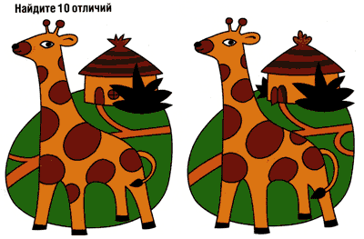
Упражнение на развитие концентрации и распределения внимания

Slide 10
Упражнение, направленное на развитие концентрации внимания
Ребенку предлагают находить и вычеркивать определенные буквы в печатном тексте. Это основной тип упражнений, в которых ребенок имеет возможность почувствовать, что значит «быть внимательным» и развивать состояние внутреннего сосредоточения.
Для проведения данного задания потребуется корректурный бланк с буквами и ручка.
Корректурные упражнения должны проводиться ежедневно по 5 мин (минимум 5 раз в неделю) в течение 2-4 месяцев.

Slide 11
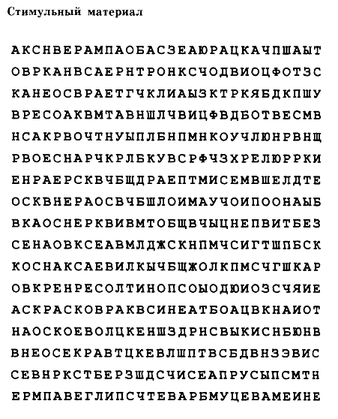
Концентрация и распределение внимания

Slide 12
Упражнение, направленное на тренировку концентрации внимания «Выполни по образцу»
Упражнение включает в себя задание на прорисовку достаточно сложных, но повторяющихся узоров. Каждый из узоров требует повышенного внимания ребенка, т.к. требует от детей выполнения нескольких последовательных действий:
1) анализ каждого элемента узора;
2) правильное воспроизведение каждого элемента;
3) удержание последовательности в течение продолжительного времени.
При выполнении подобного рода заданий важно не только, насколько точно дети воспроизведут образец (концентрация внимания), но и как долго они могут работать без ошибок. Поэтому каждый раз надо понемногу увеличивать время выполнения одного узора. Для начала достаточно 5 мин.

Slide 13
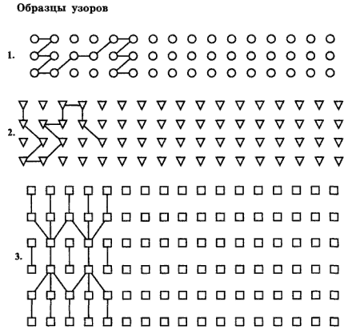
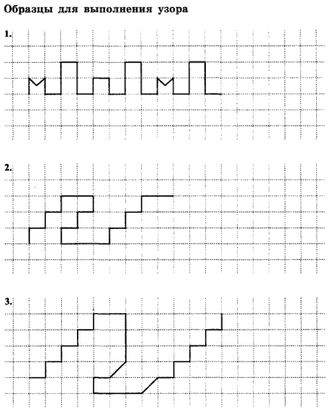
Концентрация и устойчивость внимания

Slide 14
Упражнение, направленное на увеличение уровня распределения внимания.
Нужно прочитать вслух небольшое предложение. Чтение сопровождается негромким постукиванием карандашом по столу. Дети должны запомнить текст и сосчитать число ударов.
Можно провести это упражнение в качестве соревнования: кто правильно сосчитал, тот и выиграл. Выигравшие получают, например, красный кружок. Так как лучше играть несколько раз, подсчет выигрышей проводится в конце этапа урока, и победители как-нибудь поощряются.

Slide 15
Упражнение на развитие переключение внимания
Детям предлагается таблица с набором цифр от 1 до 10, которые располагаются в произвольном порядке.
Задание: "Постарайся как можно быстрее находить, показывать и называть вслух цифры от 1 до 10.

Slide 16
Упражнение на развитие концентрации и устойчивости внимания
Школьникам предлагается без ошибок переписать следующие строчки:
а) АММАДАМА РЕБЕРГЕ АССАМАСА
ГЕСКЛАЛЛА ЕССАНЕССАС ДЕТАЛЛАТА
б) ЕНАЛССТАДЕ ЕНАДСЛАТ
ЕТАЛЬТАРРС УСОКГАТА ЛИММОДОРА
КЛАТИМОР
в) РЕТАБРЕРТА НОРАСОТАННА
ДЕБАРУГА КАЛЛИХАРРА
ФИЛЛИТАДЕРРА
г) ГРУММОПД
д) ВАТЕРПРООФЕТТА
СЕРАФИННЕТАСТОЛЕ
ЕММАСЕДАТОНОВ
е) ГРАСЕМБЛАДОВУНТ
ж) ГРОДЕРАСТВЕРАТОНА
ХЛОРОФОНИМАТА

Slide 17
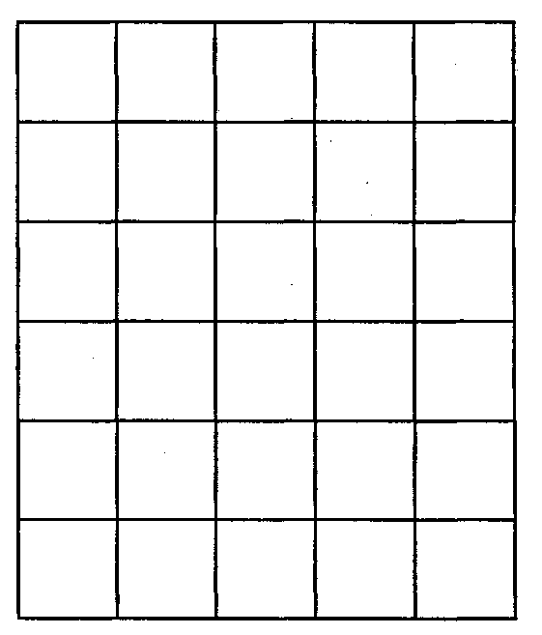
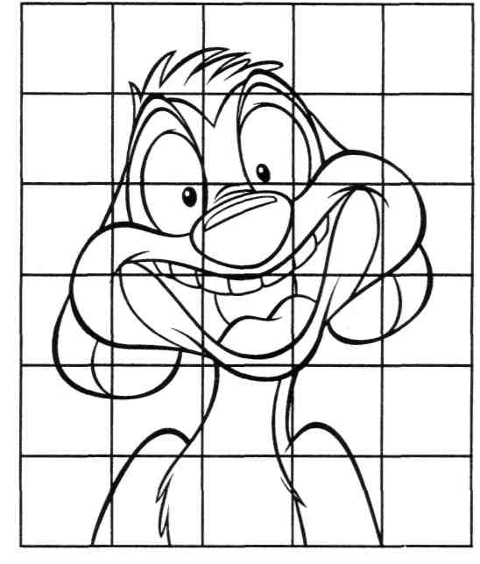
Упражнение на развитие концентрации внимания «Скопируй портрет».
Дети должны квадратик за квадратиком скопировать портрет из верхнего поля в нижний, затем раскрасить картинки.

Slide 18
Упражнение, направленное на развитие объема внимания «Внимание»
Детям предлагают внимательно посмотреть на карточку с фигурами и знаками. Через 3 секунды карточка убирается, а дети должны зарисовать в тетради то, что запомнили. После проверочного воспроизведения на доске детям предлагают еще одну карточку для запоминания и воспроизведения.

Slide 19
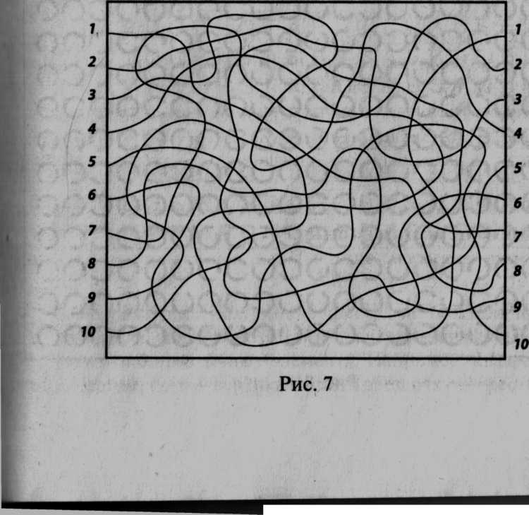
Развитие объема внимания

Slide 20
Динамика развития внимания у младших школьников (экспериментальной группы)

Slide 21
Сравнение результатов контрольной и экспериментальной групп

Slide 22
Заключение
На основе анализа собственных наблюдений определены компоненты, составляющие основные предпосылки развития всех свойств внимания.
Экспериментальным путем выявлены недостатки в развитии свойств внимания у группы детей младшего школьного возраста, которые составили экспериментальную группу.
Были определены преимущественные направления и приемы коррекционно-развивающей работы по развитию свойств внимания у детей.
Результаты формирующего эксперимента показали высокую эффективность предложенного подхода, приемов и индивидуально-дифференцированных упражнений по развитию свойств внимания.

Slide 23
Рекомендации. Для поддержания внимания необходимо:
На этапе орг.момента проводить дидактические игры и упражнения, направленные на развитие и коррекцию внимания у детей.
На каждом уроке выделять наиболее сложные ситуации, в которых учащимся требуется помощь; не лишая работу посильной трудности, постараться предотвращать возможные неудачи у детей. При этом подчеркивать малейшие достижения детей, что повышает их уверенность в своих силах и несомненно способствует усилению внимания к предмету.
При решении различных практических задач ставить учащихся в такие условия, где они должны что-то вспомнить, привлечь свой опыт, выполнить различные измерения, сделать для себя небезразличным результат своего поиска, открыть нечто новое для себя.
Внимание очень заметно повышается при сопоставлении ожидаемых и проверяемых результатов. Такой способ работы важен в том отношении, что он позволяет ученикам выяснять и опровергать неправильные представления, возникшие в результате самостоятельных наблюдений или в самостоятельной деятельности, — все это способствует тому, что знания становятся более осознанными.

